Slide 1
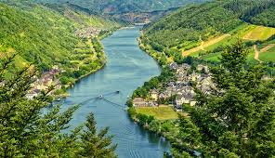
VODE NA KOPNU - TEKUĆICE
Kukas Bojana, prof.defektolog

Slide 2
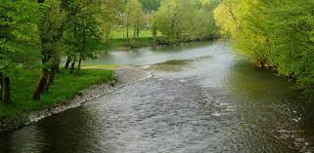
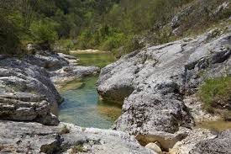
TEKUĆICE SU SVE VODE KOJE TEKU ZEMLJINOM POVRŠINOM.
VEĆE TEKUĆICE SU RIJEKE, A MANJE TEKUĆICE SU POTOCI.

Slide 3
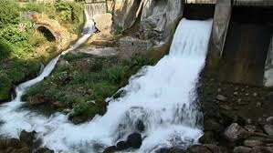
IZVOR
SVAKA RIJEKA ZAPOČINJE SVOJ TOK NA IZVORU.

Slide 4
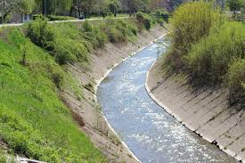
KORITO
KORITO JE UDUBLJENJE NA POVRŠINI ZEMLJE KOJIM TEČE VODA.

Slide 5
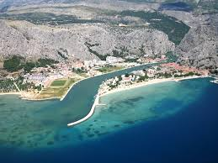
UŠĆE
UŠĆE JE MJESTO NA KOJEM SE RIJEKA ULIJEVA U MORE, JEZERO ILI DRUGU RIJEKU.

Slide 6
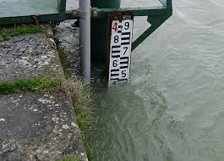
VODOSTAJ
RAZINA VODE U KORITU GOVORI KOLIKI JE VODOSTAJ RIJEKE.

Slide 7
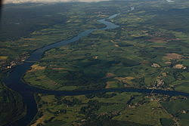
PRITOKE
PRITOKE SU MANJE RIJEKE KOJE SE ULIJEVAJU U VEĆU RIJEKU.

Slide 8
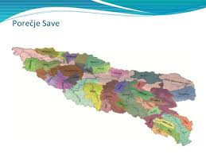
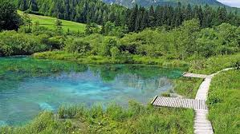
POREČJE
RIJEKA SA SVOJIM PRITOKAMA ČINI POREČJE.

Slide 9
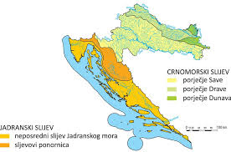
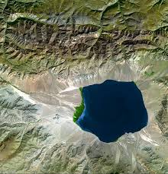
SLIJEV
SLIJEV JE PODRUČJE S KOJEG SVE VODE PRITJEČU PREMA NEKOM JEZERU ILI MORU.

Slide 10
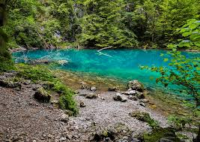
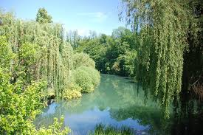
KUPA
KUPA JE NAJDULJA RIJEKA HRVATSKE KOJA IZVIRE I IMA UŠĆE NA TERITORIJU HRVATSKE-

Slide 11
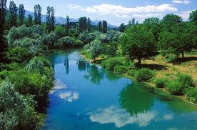
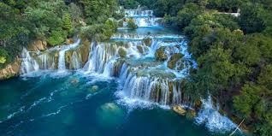
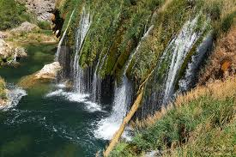
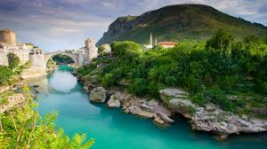
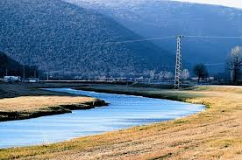
JADRANSKI SLIJEV
RIJEKA JADARANSKOG SLIJEVA SU: CETINA, KRKA, ZRMANJA,NERETVA I RAŠA.

Slide 12
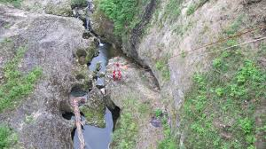
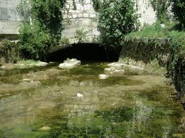
PONORNICE
PONORNICE SU RIJEKE KOJE NEMAJU TOK NA POVRŠINI VEĆ PONIRU I TEKU ISPOD ZEMLJINE POVRŠINE.
NAJPOZNATIJE NAŠE PONORNICE JESU RIJEKE GACKA, LIKA I KRBAVA-

Slide 13
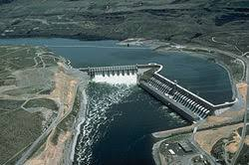
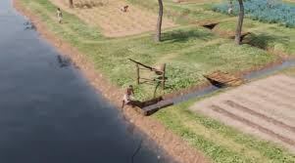
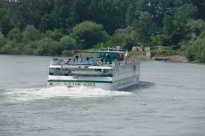
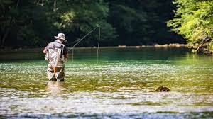
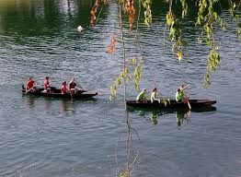
KORIST OD RIJEKA

Slide 14
DOMAĆI URADAK
PROČITATI U UDŽBENIKU NASTAVNU JEDINICU – VODE NA KOPNU.
RIJEŠITI ZADANE ZADATKE U UDŽBENIKU.
ODGOVORITE NA SLIJEDEĆA PITANJA.
1.KAKO DIJELIMO VODU NA KOPNU?
2.NABROJI VODE TEKUĆICE !
3.NABROJI RIJEKE JADRANSKOG SLIJEVA!
Pitanja i odgovore napišite u bilježnicu.

